Slide 1

Proyecto 4°medio
(Etapa Desafío)

Slide 2

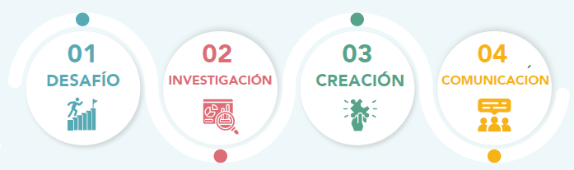
Trabajo en proyectos
Durante esta y siguientes clases abordaremos un proyecto. Esto implica entre otras cosas,
Trabajar en equipos
Definir un desafío
Investigar en torno al contexto de la situación
Diseñar y desarrollar soluciones al desafío planteado
Presentar y compartir sus soluciones a una audiencia
Notes:
tipo de fuente Calibri —> imagen del preview con hipervínculo al video

Slide 3
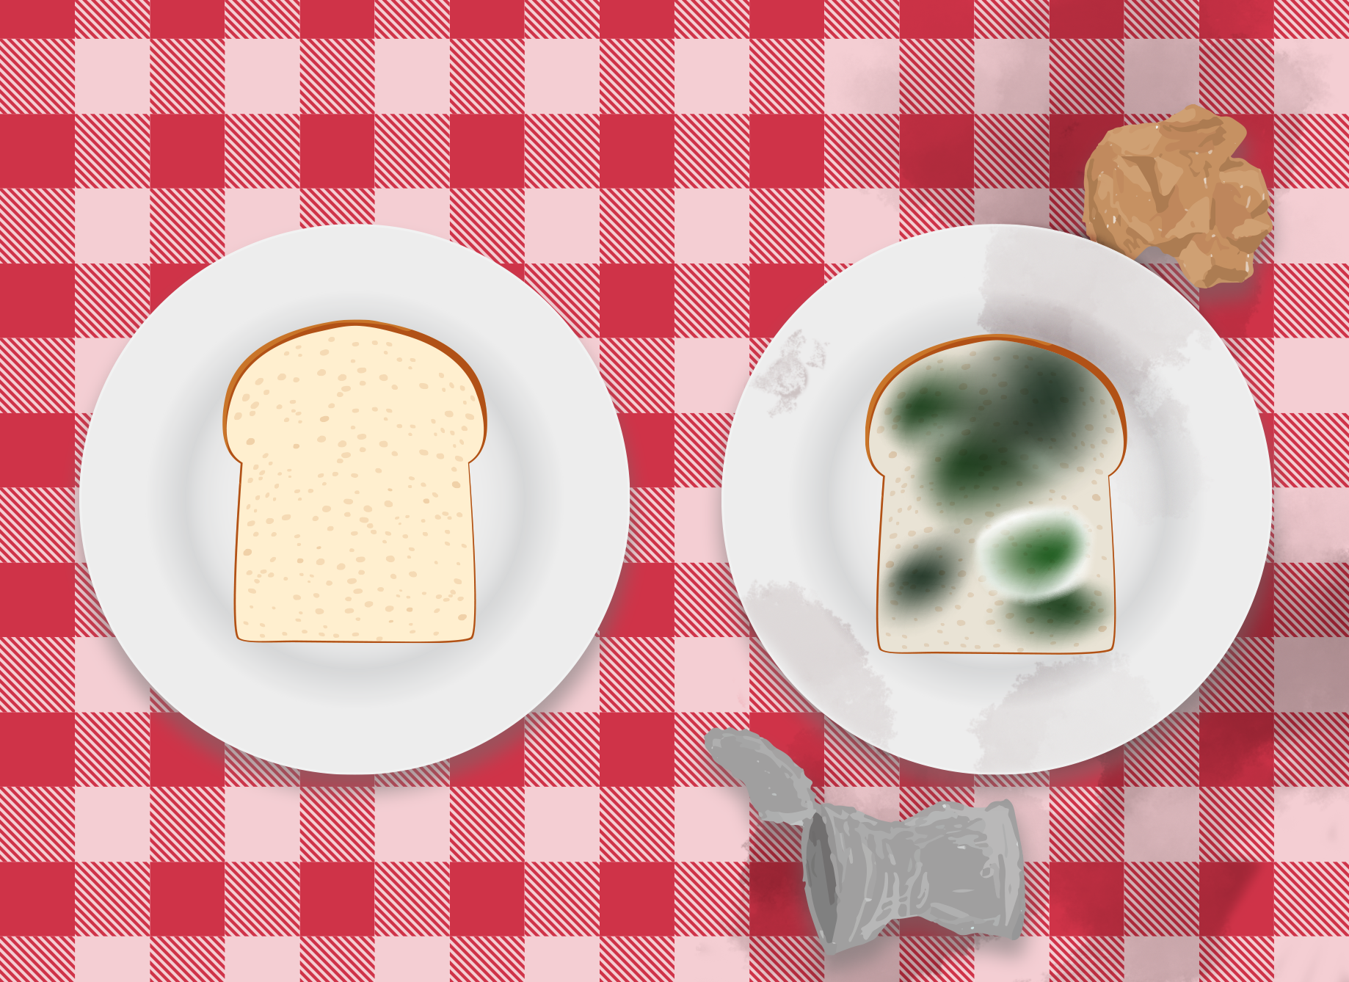
Infografía
Revisemos la infografía “Los Hongos”
*Imagen referencial de la situación
Notes:
Este momento está dedicado a que revisen la infografía de la situación, la que se puede descargar directamente desde la web de la situación.

Slide 4
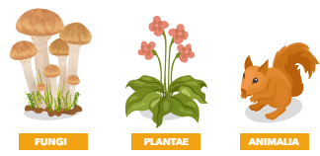
Reflexión
¿En qué se diferencian los hongos de otros seres vivos?
¿Por qué son relevantes para los ecosistemas?
¿Cuál es el tipo de hongo más común en los alimentos?

Slide 5

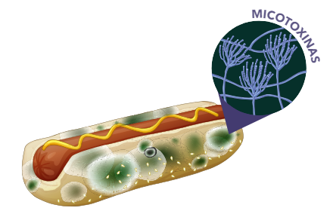
Reflexión
¿Les ha tocado deshacerse de comida podrida?
¿Cuánto tiempo creen que toma en crecer el moho en un alimento?
Según tu experiencia ¿Qué factores pueden favorecer el crecimiento del moho en un alimento?

Slide 6
Desafío
¿Cómo crece el moho en una rebanada de pan integral?
En la siguiente etapa del proyecto, cada grupo deberá investigar en mayor profundidad en torno a los aspectos contextuales de este desafío, a fin de contar con información relevante que les permita responder esta pregunta

Slide 7
Proyecto 4°medio
(Etapa Desafío)

